Slide 1
Modelagem de Dados
Criar Diagramas Entidade-Relacionamento (ER) para Representar a Modelagem de Dados
Elementos de Diagramas ER
Os diagramas Entidade-Relacionamento (ER) são uma ferramenta essencial para a modelagem de dados, permitindo visualizar e estruturar a forma como os dados se relacionam dentro de um sistema. Eles utilizam símbolos gráficos para representar entidades, atributos e relacionamentos entre os dados. Aqui estão os principais elementos de um diagrama ER:

Slide 2
Modelagem de Dados
Entidades:
Definição: Representam objetos ou conceitos do mundo real que têm significado para o negócio e sobre os quais se deseja armazenar informações.
Símbolo: Representadas por retângulos.
Exemplo: "Aluno", "Curso", "Professor" são exemplos de entidades em um sistema de gerenciamento de uma universidade.
Atributos:
Definição: Características ou propriedades que descrevem uma entidade.
Símbolo: Representados por elipses conectadas às entidades.
Exemplo: A entidade "Aluno" pode ter atributos como "Nome", "Matrícula", "Data de Nascimento".

Slide 3
Modelagem de Dados
Relacionamentos:
Definição: Descrevem como as entidades estão associadas entre si.
Símbolo: Representados por losangos conectando as entidades envolvidas.
Exemplo: Um relacionamento "Inscrito" pode existir entre as entidades "Aluno" e "Curso".

Slide 4
Modelagem de Dados
Cardinalidade:
Definição: Especifica o número de instâncias de uma entidade que podem estar associadas a uma instância de outra entidade em um relacionamento.
Tipos:
Um para Um (1:1): Uma instância de uma entidade está associada a uma única instância de outra entidade.
Um para Muitos (1): Uma instância de uma entidade está associada a várias instâncias de outra entidade.
Muitos para Muitos (N): Várias instâncias de uma entidade estão associadas a várias instâncias de outra entidade.
Exemplo: Um "Professor" pode lecionar muitos "Cursos" (1), e um "Curso" pode ter muitos "Alunos" inscritos (N).

Slide 5
Modelagem de Dados
Chave Primária:
Definição: Um atributo ou conjunto de atributos que identificam unicamente uma instância de uma entidade.
Símbolo: Sublinhar o nome do atributo no diagrama.
Exemplo: "Matrícula" pode ser a chave primária para a entidade "Aluno".

Slide 6
Modelagem de Dados
Chave Estrangeira:
Definição: Um atributo em uma entidade que é uma chave primária em outra entidade, utilizado para criar uma relação entre as entidades.
Símbolo: Não possui uma representação gráfica específica no diagrama ER, mas é essencial na implementação física do banco de dados.
Exemplo: "ID_Professor" pode ser uma chave estrangeira na entidade "Curso" referenciando a chave primária "ID" na entidade "Professor".

Slide 7
Modelagem de Dados
Criação e Interpretação de Diagramas ER
Para criar um diagrama ER, siga estas etapas:
Identificação das Entidades:
Liste todos os objetos ou conceitos do mundo real que precisam ser representados no sistema.
Exemplo: Em um sistema de biblioteca, as entidades podem ser "Livro", "Autor", "Usuário".
Definição dos Atributos:
Para cada entidade, liste as características ou propriedades relevantes.
Exemplo: Para a entidade "Livro", os atributos podem incluir "Título", "ISBN", "Ano de Publicação".

Slide 8
Modelagem de Dados
Estabelecimento dos Relacionamentos:
Defina como as entidades estão relacionadas entre si.
Exemplo: Um relacionamento "Escrito por" entre "Livro" e "Autor".
Determinação da Cardinalidade:
Especifique a cardinalidade para cada relacionamento.
Exemplo: Um "Autor" pode escrever muitos "Livros" (1).
Desenho do Diagrama ER:
Use retângulos para entidades, elipses para atributos, e losangos para relacionamentos.
Conecte os elementos de acordo com os relacionamentos e adicione a cardinalidade.

Slide 9
Modelagem de Dados
Exemplo de Criação de Diagrama ER
Vamos criar um diagrama ER para um sistema de gerenciamento de biblioteca:
Entidades:
Livro
Autor
Usuário
Empréstimo
Atributos:
Livro: Título, ISBN, Ano de Publicação, Gênero
Autor: Nome, Data de Nascimento
Usuário: Nome, ID do Usuário, Endereço
Empréstimo: Data de Empréstimo, Data de Devolução

Slide 10
Modelagem de Dados
Relacionamentos:
"Escrito por" entre "Livro" e "Autor" (N)
"Emprestado a" entre "Livro" e "Usuário" através de "Empréstimo" (N)
Cardinalidade:
Um "Autor" pode escrever muitos "Livros" (1)
Um "Livro" pode ser emprestado a muitos "Usuários" (N)
Um "Usuário" pode pegar emprestado muitos "Livros" (N)
Interpretação de Diagramas ER
Ao interpretar um diagrama ER, siga estas diretrizes:

Slide 11
Modelagem de Dados
Identifique as Entidades:
Observe os retângulos no diagrama e determine quais objetos ou conceitos eles representam.
Verifique os Atributos:
Examine as elipses conectadas às entidades para identificar as características de cada entidade.
Analise os Relacionamentos:
Observe os losangos e as linhas que conectam as entidades para entender como elas estão relacionadas.
Entenda a Cardinalidade:
Verifique os indicadores de cardinalidade nas extremidades dos relacionamentos para entender o número de instâncias envolvidas.

Slide 12
Modelagem de Dados
Criar e interpretar diagramas Entidade-Relacionamento (ER) é uma habilidade essencial na modelagem de dados, permitindo visualizar e estruturar a forma como os dados se relacionam em um sistema. Compreender os elementos de um diagrama ER, como entidades, atributos, relacionamentos e cardinalidade, é crucial para garantir que os dados sejam representados de maneira lógica e eficiente. Isso facilita o desenvolvimento de sistemas de banco de dados robustos e bem estruturados.

Slide 13
Unidade 3 – Projeto de banco de dados: modelos conceitual, lógico e físico
3 Modelagem de banco de dados relacional
Um banco de dados relacional é composto de tabelas, também conhecidas como relações.
No entanto, a terminologia tabela é mais utilizada nos produtos comerciais e na prática, enquanto o termo relações é mais adotado na área acadêmica.

Slide 14
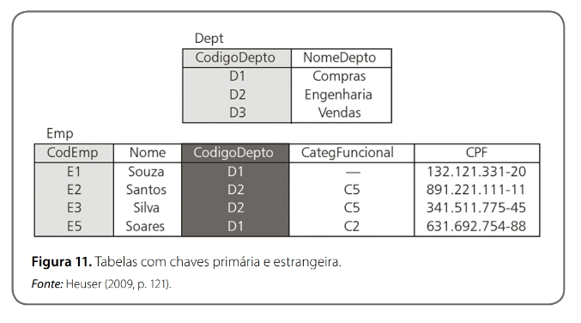
Unidade 3 – Projeto de banco de dados: modelos conceitual, lógico e físico
3 Modelagem de banco de dados relacional

Slide 15
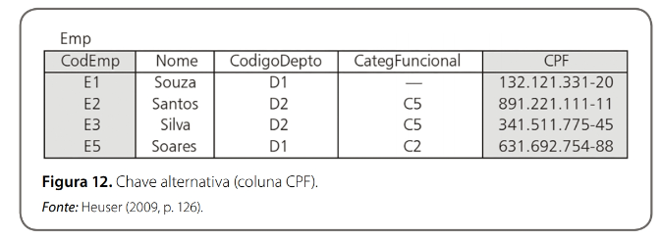
Unidade 3 – Projeto de banco de dados: modelos conceitual, lógico e físico
3 Modelagem de banco de dados relacional
A chave estrangeira é o mecanismo que permite a implementação de relacionamentos de banco de dados relacional”. A Figura 11 já apresentada ilustra um exemplo de chave estrangeira. Nele, a coluna CodigoDepto da tabela Emp é uma chave estrangeira em relação à chave primária da tabela Dept.
Assim, uma das colunas pode ser escolhida como chave primária, e as demais são definidas como chaves alternativas, conforme demonstrado na Figura 12.

Slide 16
Unidade 3 – Projeto de banco de dados: modelos conceitual, lógico e físico
3 Modelagem de banco de dados relacional
Quando o campo é definido como vazio, isso significa que ele não recebeu valor de seu domínio. Já em relação às restrições de integridade, entende-se que elas são primordiais para um SGBD, pois permitem manter o controle e a manutenção de um banco de dados.
A integridade de um banco de dados significa dizer que os dados refletem corretamente a realidade representada no banco e que eles são consistentes entre si.

Slide 17
Unidade 3 – Projeto de banco de dados: modelos conceitual, lógico e físico
3 Modelagem de banco de dados relacional
Representação diagramática é composta por retângulos que simbolizam as tabelas e, dentro deles, apresentam os atributos ou colunas que representam as tabelas. Assim, um esquema textual do banco de dados relacional é apresentado na Figura 13.

Slide 18
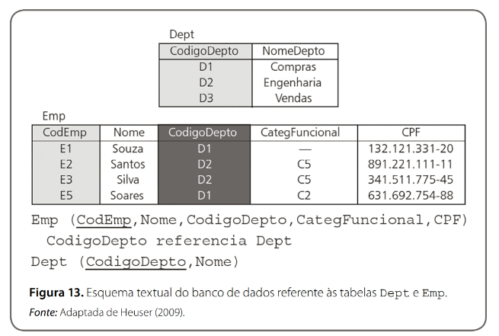
Unidade 3 – Projeto de banco de dados: modelos conceitual, lógico e físico
3 Modelagem de banco de dados relacional

Slide 19
Unidade 3 – Projeto de banco de dados: modelos conceitual, lógico e físico
3 Modelagem de banco de dados relacional
Transformar um modelo relacional em modelo lógico.
Por exemplo, para criar uma tabela CLIENTE, teríamos a seguinte representação em esquema textual:
CLIENTE (CPF, nome, rua, bairro, cidade, estado, sexo, data de nascimento).
*Apenas o campo CPF como chave primária,
A criação dessa tabela utilizando o modelo relacional e utilizando a linguagem SQL é apresentada na Figura 14.

Slide 20
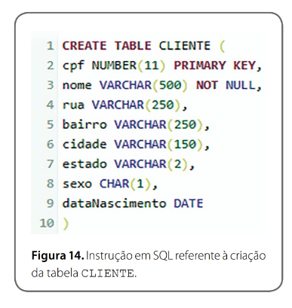
Unidade 3 – Projeto de banco de dados: modelos conceitual, lógico e físico
3 Modelagem de banco de dados relacional

Slide 21
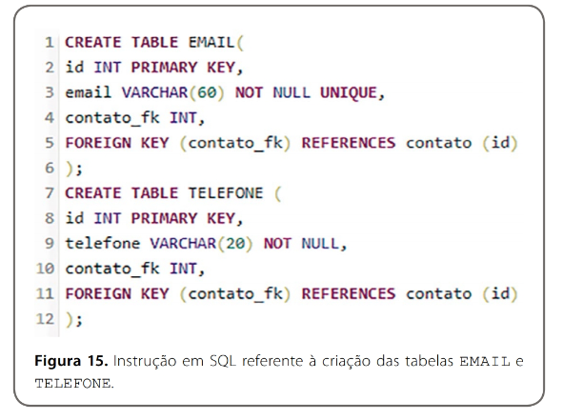
Unidade 3 – Projeto de banco de dados: modelos conceitual, lógico e físico
3 Modelagem de banco de dados relacional

Slide 22
Unidade 3 – Projeto de banco de dados: modelos conceitual, lógico e físico
3 Modelagem de banco de dados relacional
Transformação do modelo entidade-relacional para o modelo relacional
a transformação de um MER para um relacional deve seguir dois objetivos básicos,
 obter um banco de dados que permita bom desempenho de instruções de consulta e alteração do banco de dados;
 obter um banco de dados que simplifique o desenvolvimento e a manutenção de aplicações.

Slide 23
Unidade 3 – Projeto de banco de dados: modelos conceitual, lógico e físico
3 Modelagem de banco de dados relacional
Transformação do modelo entidade-relacional para o modelo relacional
as regras foram definidas tendo como base os princípios descritos a seguir.
 Evitar junções: significa ter os dados necessários a uma consulta em uma única linha.
 Diminuir o número de chaves: para a implementação eficiente do controle da unicidade da chave primária ou chave alternativa, o SGBD usa normalmente uma estrutura de índice.
 Evitar campos opcionais: são os campos que possibilitam receber valores vazios.

Slide 24
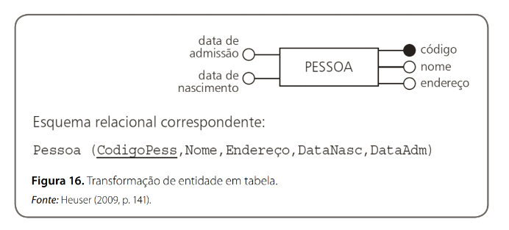
Unidade 3 – Projeto de banco de dados: modelos conceitual, lógico e físico
3 Modelagem de banco de dados relacional
Transformação do modelo entidade-relacional para o modelo relacional

Slide 25
Unidade 3 – Projeto de banco de dados: modelos conceitual, lógico e físico
3 Modelagem de banco de dados relacional
Transformação do modelo entidade-relacional para o modelo relacional
A implementação de relacionamentos pode ser dividida em três formas: tabela própria, adição de colunas e fusão de tabelas de entidades.

Slide 26
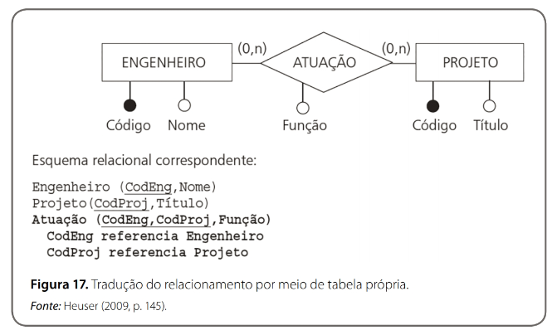
Unidade 3 – Projeto de banco de dados: modelos conceitual, lógico e físico
3 Modelagem de banco de dados relacional
Implementação de relacionamentos e respectivos atributos
a implementação de relacionamentos em uma tabela própria

Slide 27
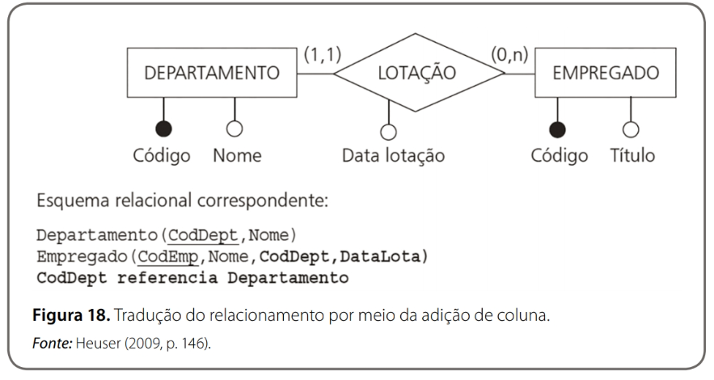
Unidade 3 – Projeto de banco de dados: modelos conceitual, lógico e físico
3 Modelagem de banco de dados relacional
Implementação de relacionamentos e respectivos atributos
adição de colunas em uma das tabelas correspondentes

Slide 28
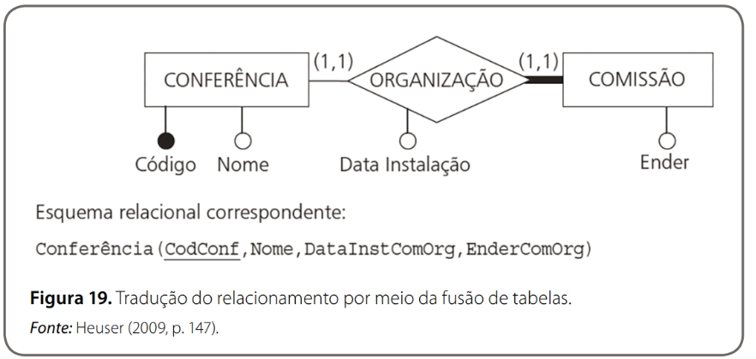
Unidade 3 – Projeto de banco de dados: modelos conceitual, lógico e físico
3 Modelagem de banco de dados relacional
Implementação de relacionamentos e respectivos atributos
a fusão de tabelas de entidades implementadas em um relacionamento

Slide 29
Unidade 3 – Projeto de banco de dados: modelos conceitual, lógico e físico
Prática
Modele, utilizando o modelo entidade-relacionamento (entidades com seus atributos e relacionamentos), o banco de dados de um sistema que controlará uma clínica médica. Nesta clínica, deverão ser cadastrados todos os médicos, além de suas especialidades. Mesmo que o médico possua mais de uma especialidade, ele deverá escolher apenas uma delas para trabalhar na clínica. Todos os pacientes também deverão ser cadastrados com todos os seus dados. Os dados das consultas deverão ser armazenados também no banco de dados: a data em que a consulta aconteceu, o médico que atendeu o paciente, bem como o diagnóstico feito pelo médico.

Slide 30
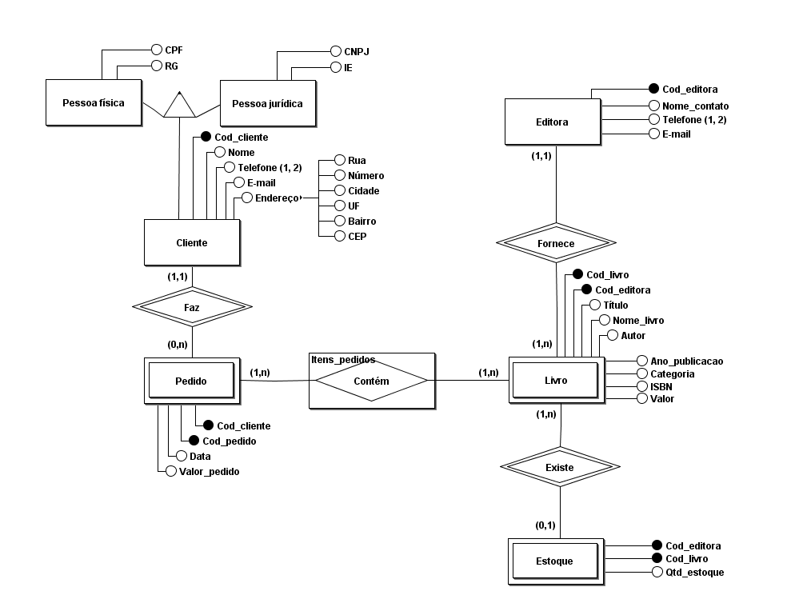
Unidade 3 – Projeto de banco de dados: modelos conceitual, lógico e físico
[Projeto] Diagrama conceitual do Clube do Livro concluído
2 Modelo entidade-relacionamento
Atributos
Fonte: Pichetti, Roni, F. et al. Banco de dados. Disponível em: Minha Biblioteca, Grupo A, 2021.

Slide 31
Referência:
(Informada na ementa e disponível na biblioteca digital)
PICHETTI, Roni F.; VIDA, Edinilson S.; CORTES, Vanessa S. M P. Banco de dados. Porto Alegre: Grupo A, 2021. E-book. ISBN 9786556900186.
Disponível em:
https://integrada.minhabiblioteca.com.br/#/books/9786556900186/.

